Slide 1
Fizičko projektovanje MySQL baze podataka i optimizacija podataka
Predment: Sistemi za upravljanje bazama podataka
Student
Ivan Šušter 1548
Mentor
Doc. dr Aleksandar Stanimirović

Slide 2
Sadržaj
Radno opterećenje
Indeksi
Fizičko projektovanje
Denormalizacija
Particionisanje

Slide 3
Radno opterećenje
Radno opterećenje - ukupan obim upita, transakcija i operacija koje sistem baze podataka obrađuje u određenom vremenskom periodu.
Omogućava analizu i uvid u korišćenje resursa od strane baze podataka.
Opis i analiza radnog opterećenja obuhvata:
Listu upita i koliko često se koriste u odnosu na sve upite i ažuriranja,
Kojim relacijama pripada,
Nad kojim atributima se vrši spajanje ili selekcija,
Listu ažuriranja i njihove učestalosti,
Nad kojim atributima se vrši spajanje,
Tip ažuriranja (INSERT, DELETE, UPDATE (koje polje se ažurira)),
Ciljane performanse za svaki tip upita ili ažuriranja

Slide 4
Indeksi
Strukture podataka koje omogućavaju efikasan i brz pristup podacima.
Tipovi indeksa u MySQL-u:
B-Tree - operatori =, >, >=, <, <=, BETWEEN i LIKE,
Full-Text - pretraga određenog teksta,
Spatial - prostorni tipovi podatka,
Hash - upiti koji koriste znak = ili <=>.
Primer kreiranja indeksa u MySQL-u:
CREATE INDEX index_name ON table_name (column_name);
CREATE INDEX idx_hash_test ON zaposleni1 (adresa) USING HASH;
CREATE SPATIAL/FULLTEXT INDEX idx_spatial ON zaposleni1 (kolona);

Slide 5
Kompozitni Indeksi u MySQL-u
Koristi se nad više kolona (maksimalno 16)
Obratiti pažnju prilikom kreiranja indeksa na redosled navođenja kolona.
Obratiti pažnju da li će indeks biti iskorišćen u upitu ili ne
Primer kreiranja kompozitnog indeksa
CREATE INDEX index_name ON table_name (col1, col2, col3);

Slide 6
Kompozitni Indeksi u MySQL-u
Primer upita koji koriste kompozitni indeks:
SELECT * FROM table_name WHERE col1='Text';
SELECT * FROM table_name WHERE col1='Text' AND col2=3;
SELECT * FROM table_name WHERE col1='Text' AND col2=3 AND col3=15;
Primer upita koji ne koriste indeks:
SELECT * FROM table_name WHERE col2=3;
SELECT * FROM table_name WHERE col3=15;
SELECT * FROM table_name WHERE col1='Text' AND col3=15;

Slide 7
Fizičko projektovanje baze podataka
Nakon logičkog projektovanja baze podataka.
Obuhvata odluku o tome kako će se čuvati podaci u bazi podataka kao i izbor metoda koje će omogućiti pristup tim podacima.
Potrebno je konstantno nadgledanje rada baze, kako bi se poboljšale performanse baze podataka.
Tehnike fizičkog projekovanja:
Denormalizacija
Particionisanje
Vertikalno
Horizontalno

Slide 8
Denormalizacija
Kao početna tačka se uzima normalizovani konceptualni model baze.
Vrši se narušavanje normalnih formi.
Uvodi se redundansa podataka i narušava se integritet podataka.
Neophodno je nadomestiti posledice denormalizacije.
Dva tipa denormalizacije:
Denormalizacija veze jedan prema jedan
Denormalizacija veze jedan prema više

Slide 9
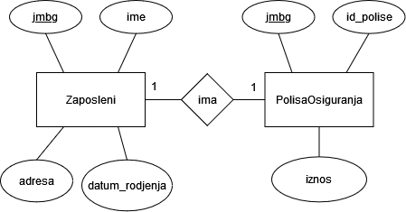
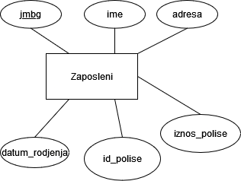
Denormalizacija veze jedan prema jedan
Entiteti zaposleni i polisaOsiguranja

Slide 10
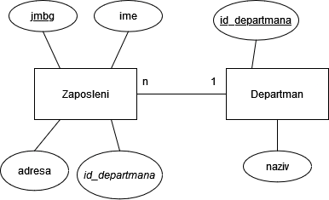
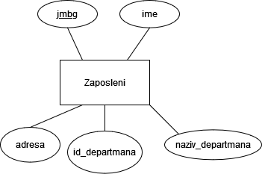
Denormalizacija veze jedan prema više
Entiteti zaposleni i polisaOsiguranja

Slide 11
Particionisanje
Optimizacija peformansi baze podataka
Deljenje jedne tabele na dve ili više manjih tabela
Cilj: Smanjenje količene podataka koja se obrađuje
Dve metode particionisanja:
Vertikalno particionisanje
Horizontalno particionisanje

Slide 12
Vertikalno particionisanje
Podela na osnovu kolona tabele na dve ili više tabela.
Vrši se na osnovu učestalosti korišćenja kolona u upitima.
Svaka tabela uključuje primarni ključ prvobitne tabele koji služi kao veza za povezivanje redova u particionisam tabelama.
Primarni ključ u svakoj particionisanoj tabeli olakšava manipulaciju podataka.
Smanjuje količinu podataka koju je potrebno obraditi.
Nije podržano u MySQL-u.

Slide 13
Vertikalno particionisanje
Pre vertikalnog particionisanja:
zaposleni(jmbg, ime, adresa, datum_rodjenja, id_polise, iznos_polise, polisa_vazi_od, polisa_vazi_do)
Nakon vertiklanog particionisanja:
zaposleniPolisaOsiguranja(jmbg, id_polise, iznos, polise, polisa_vazi_od, polisa_vazi_do)
zaposleniPodaci(jmbg, ime, adresa, datum_rodjenja)

Slide 14
Vertikalno particionisanje - View
Potrebno je kreirati view kako bi se obezbedila mogućnost manipulacije podacima u particionisanim tabelama.
CREATE VIEW zaposleni AS
SELECT zo.jmbg, zo.id_polise, zo.iznos_polise, zo.polisa_vazi_od, zo.polisa_vazi_do,
zp.ime, zp.adresa, zp.datum_rodjenja
FROM zaposleniPolisaOsiguranja zo, zaposleniPodaci zp
WHERE zo.jmbg = zp.jmbg;

Slide 15
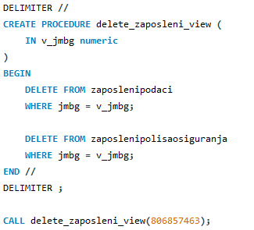
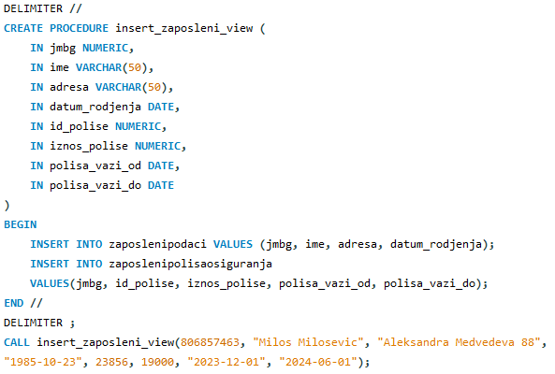
Vertikalno particionisanje - Uskladištene procedure
Uskladištena procedura za dodavanje novog reda u view-u zaposleni.
Uskladištena procedura za brisanje reda iz view-a zaposleni.

Slide 16
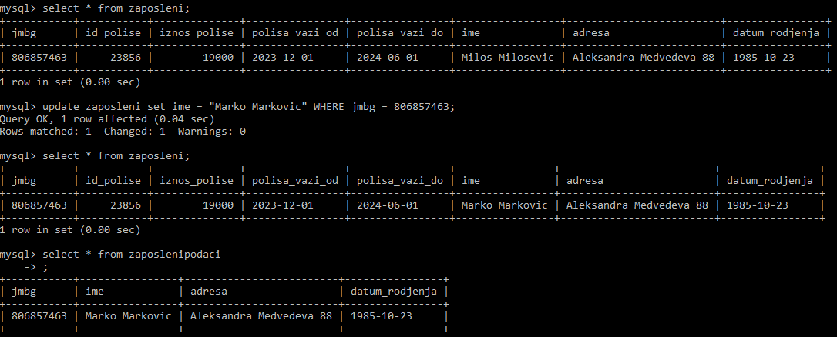
Vertikalno particionisanje - UPDATE
Primer UPDATE-a u view-u.

Slide 17
Horizontalno particionisanje
U MySQL-u horizontalno particionisanje je podržano u InnoDB i NDB storage engine-u.
Sve particije particionisane tabele moraju koristiti isti storage engine.
Podrazumevani storage engine je InnoDB.
Moguće je specificiranje storage engine-a prilikom kreiranja tabele.
Vrste horizontalnog particionisanja u MySQL-u:
Range
List
Columns
Hash
Key
Subpartitioning

Slide 18
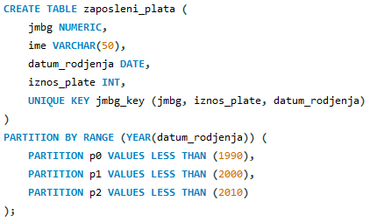
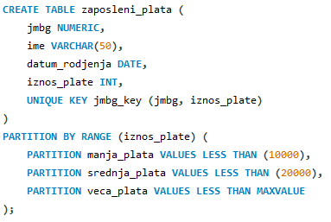
Horizontalno particionisanje - Range
Particionisanje tabele na osnovu opsega, svaka tabela obuhvata redove čije vrednosti spadaju u definisani interval. Mogući tipovi kolona: date, time, datetime, timestamp, integer.
Ne sme da dolazi do preklapanja granica opsega!
Za definisanje granica koristi se VALUES LESS THAN

Slide 19
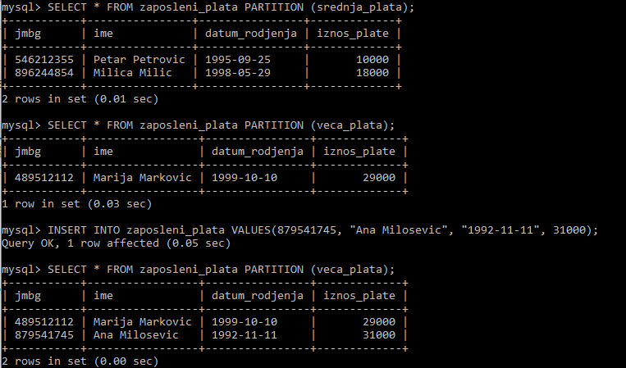
Horizontalno particionisanje - Range
Prikaz particija i dodavanje novog reda u tabeli

Slide 20
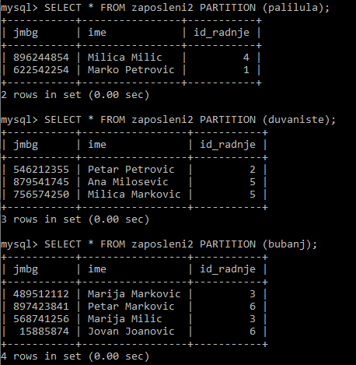
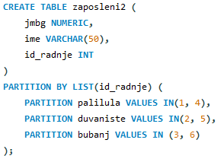
Horizontalno particionisanje - List
Opseg particionisanja odnosno pripadnost nekoj particiji se određuje na osnovu unapred definisanih vrednosti u listi. Moguća je samo lista integer-a.
VALUES IN(val1, val2, val3, ...)

Slide 21
Horizontalno particionisanje - Columns
Omogućava korišćenje više kolona na osnovu kojih se vrši particionisanje.
Dva tipa Column particionisanja:
Range Columns
List Columns
Range Columns sličan Range particionisanju samo dozvoljava korišćenje više kolona
List Columns takođe omogućava korišćenje više kolona.
U obe varijante mogu se koristiti sledeći tipovi: tinyint, smallint, mediumint, int, bigint, date, datetime, char, varchar, binary i varbinary.

Slide 22
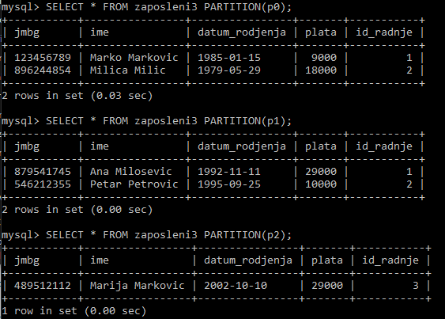
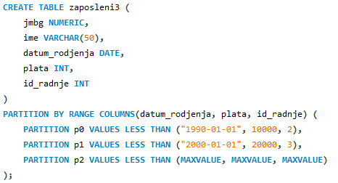
Horizontalno particionisanje - Range Columns
Particionisanje se zasniva na poređenju među torkama (listi ključeva particionisanja).

Slide 23
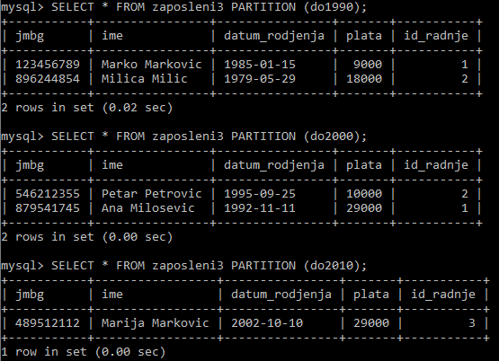
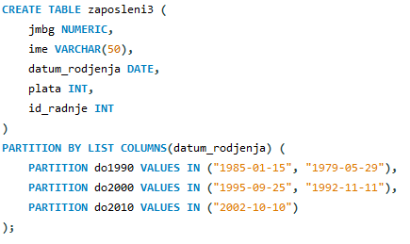
Horizontalno particionisanje - List Columns
Varijanta List particionisanja

Slide 24
Horizontalno particionisanje - Hash
Ravnomerno raspoređuje podatke preko unapred određenog broja particija.
Dok Range i List zahtevaju specifikaciju particije za svaku vrednost kolone, Hash automatski određuje odgovarajuću particiju.
Vrednost izraza ne sme biti konstantan, slučajan i mora biti ceo broj.
Odluku kojoj particiji će pripasti vrši se na osnovu formule:
n=MOD(i, bp)
Gde je n broj particije u kojoj će red biti smešten, i vrednost izraza, bp broj particija koji je zadat.

Slide 25
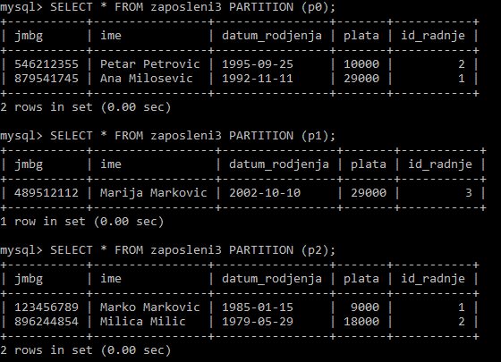
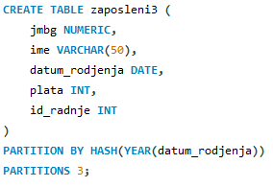
Horizontalno particionisanje - Hash
Primer Hash particionisanja

Slide 26
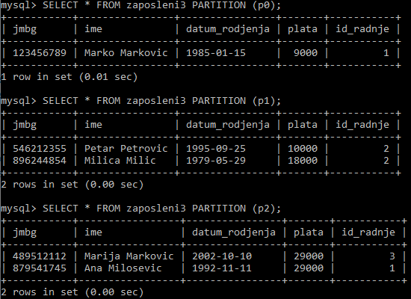
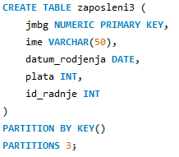
Horizontalno particionisanje - Key
Slično kao Hash, mogu se navesti nula ili više kolona kao particioni ključ.
Svaki particioni ključ mora biti deo primarnog ili jedinstvenog ključa koji ne sme sadržati NULL.
Nije ograničen samo na celobrojne vrednosti.

Slide 27
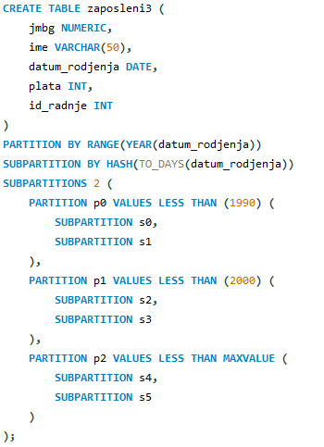
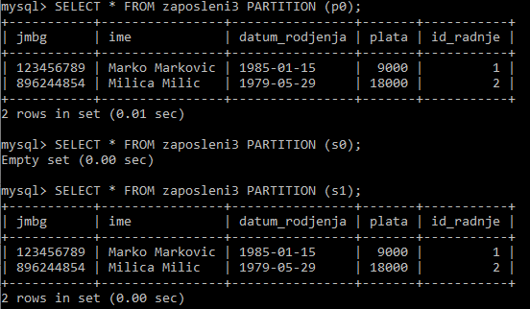
Horizontalno particionisanje - Subpartitioning
Moguće je dalje podeliti particije koje su particionisane po Range-u ili List. Pod-particije mogu koristiti Hash ili Key particionisanje.

Slide 28
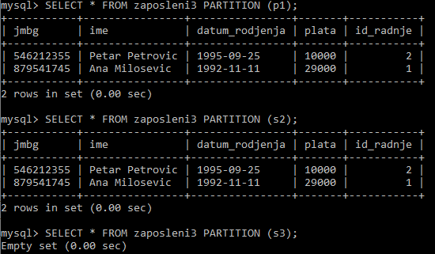
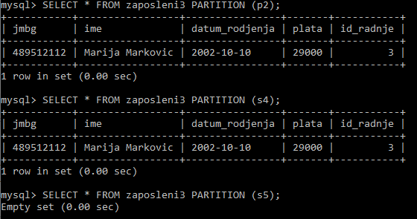
Horizontalno particionisanje - Subpartitioning
Prikaz particija iz prethodnog primera

Slide 29
Hvala na pažnji

